Slide 1
Bài 6: Lớp học của em

Slide 2
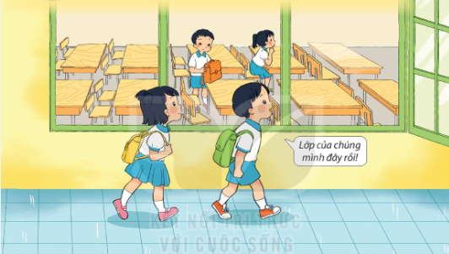
Nói tên lớp học của em

Slide 3
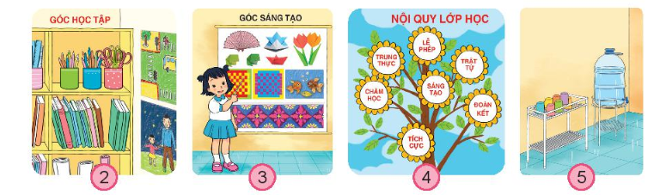
Kể tên các đồ dùng có trong lớp học của Minh và Hoa
1. Quan sát tranh
Góc học tập
Góc sáng tạo
Bảng nội quy
Nơi uống nước

Slide 4
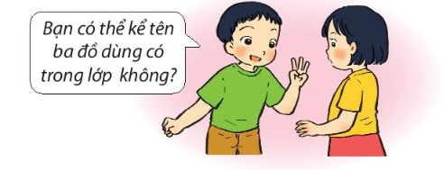
Hỏi đáp về đồ dùng học tập
2. Chơi trò chơi
Bàn, ghế, bảng, phấn, bút, vở, sách

Slide 5
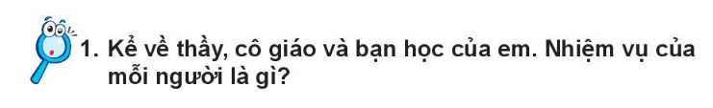
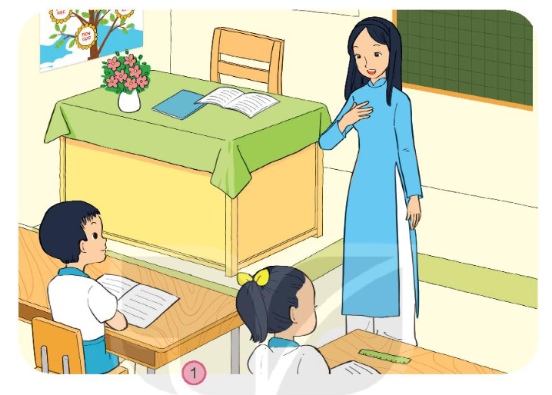
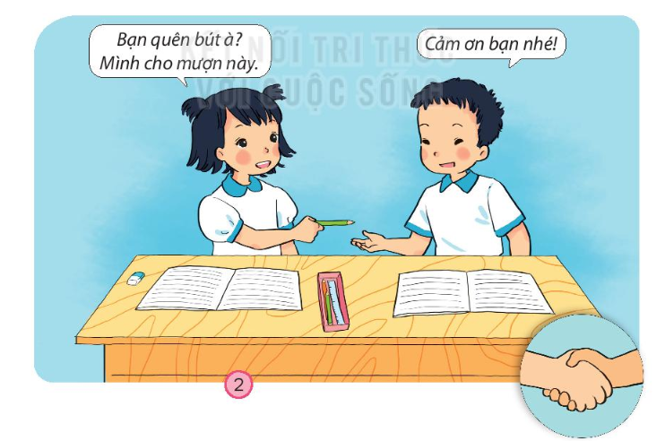
Thầy, cô giáo có nhiệm vụ dạy học
Các bạn học sinh có nhiệm vụ học tập, giúp đỡ lẫn nhau

Slide 6
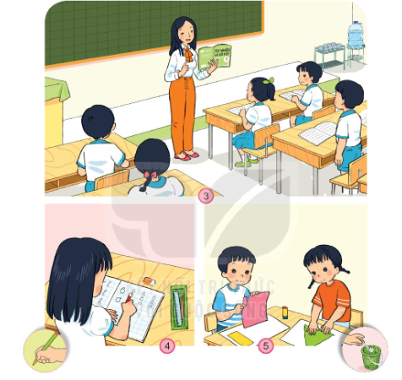
Ở lớp em tham gia những hoạt động học tập nào? Em thích hoạt động nào nhất
Nghe giảng bài, viết bài, thực hành

Slide 7
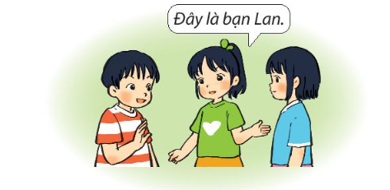
Giới thiệu với bạn về các thành viên trong lớp

Slide 8
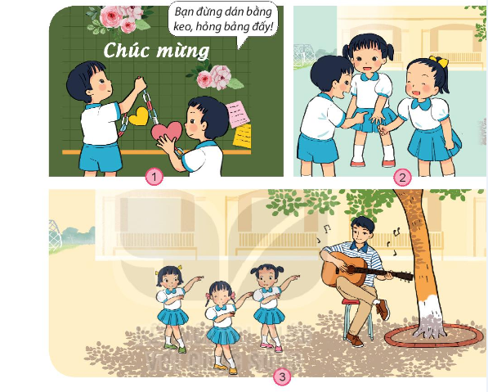
Kể tên các hoạt động ngoài giờ
Trang trí lớp học
Vui chơi cùng nhau
Tập múa hát

Slide 9
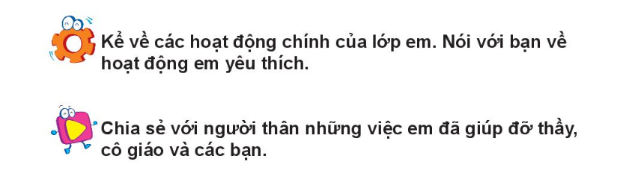

Slide 10

Củng cố
- Nhận xét tiết học
- Chuẩn bị bài sau

